Slide 1
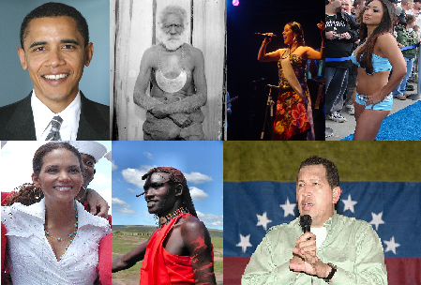
LIDSKÉ RASY

Slide 2
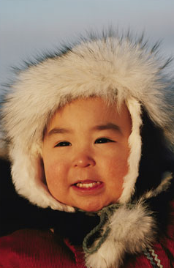
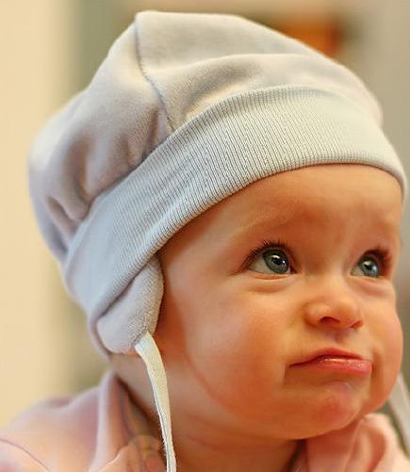
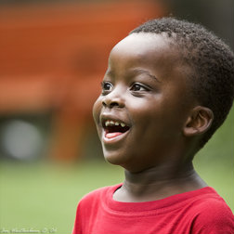
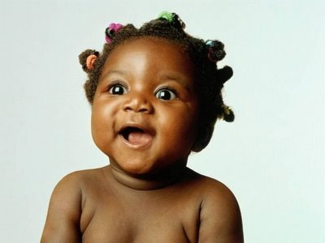
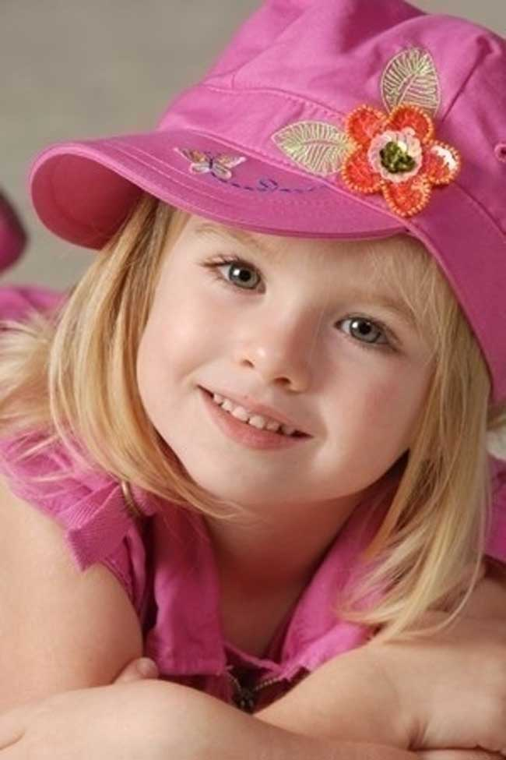
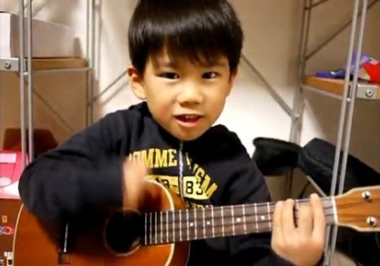

Slide 3
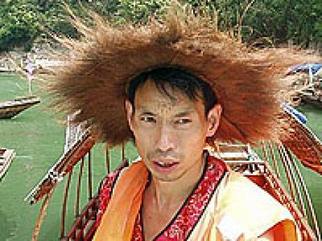
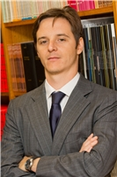
Podle čeho se lidé rozdělují na jednotlivé rasy?
barva pleti
barva a tvar vlasů
oči

Slide 4
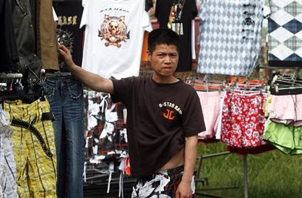
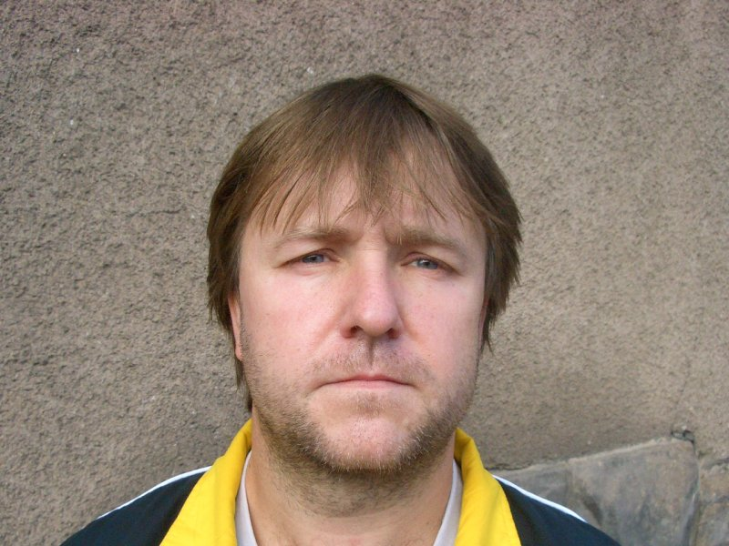
Dále například podle:
- proporcí těla
- ochlupení a vousů
- tvaru lebky

Slide 5
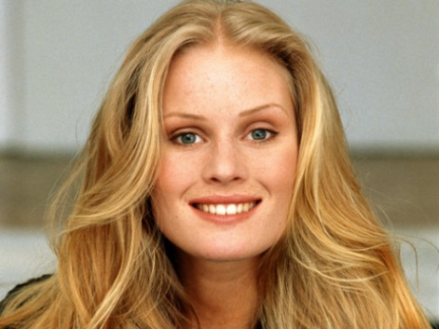
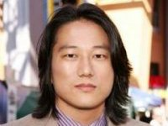
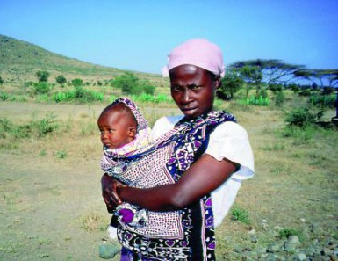
Podle uvedených i mnoha dalších hledisek se lidé rozdělují na tři základní rasy:
europoidní – bílá rasa
mongoloidní – žlutá rasa
negroidní – černá rasa

Slide 6
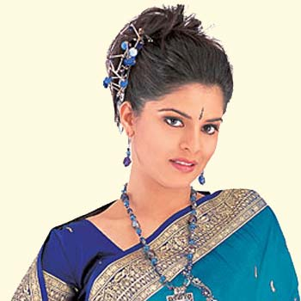
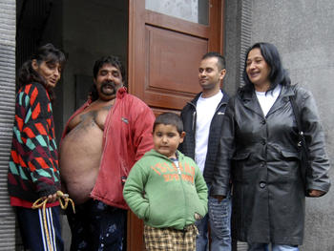
Bílá – europoidní rasa
Původní rozšíření: Evropa, Blízký východ, Střední východ, severní Afrika, Indie

Slide 7
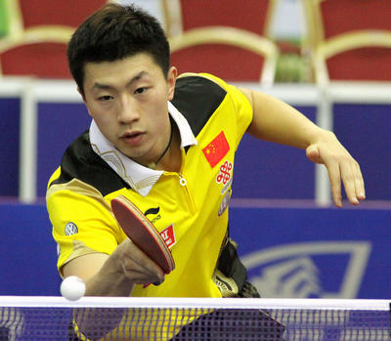
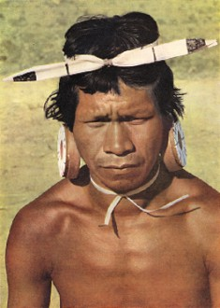
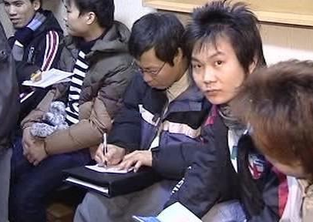
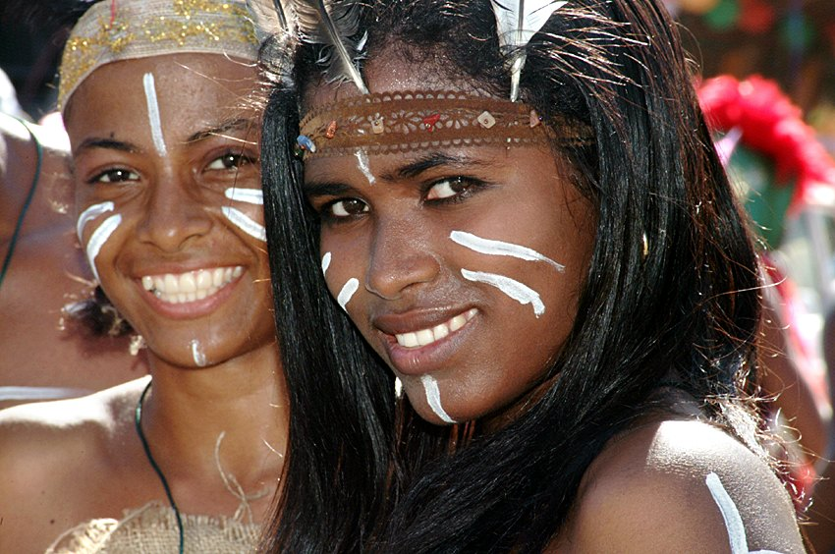
Žlutohnědá – mongoloidní rasa
Původní rozšíření: Asie, Amerika, Indonésie

Slide 8
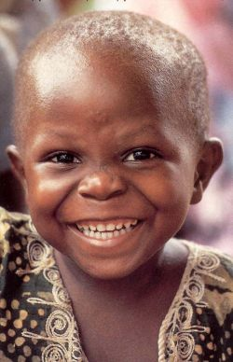
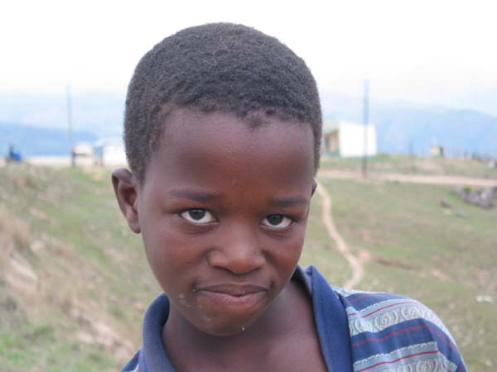
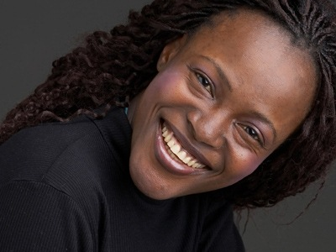
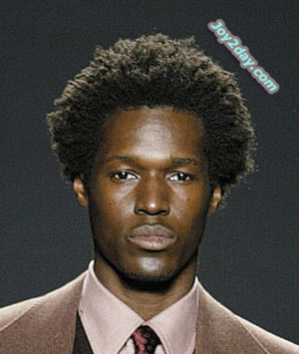
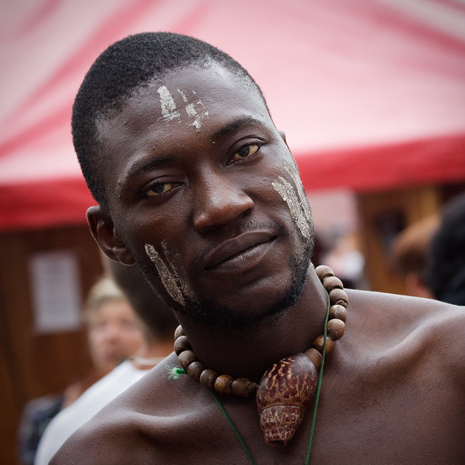
Černá – negroidní rasa
Původní rozšíření: Afrika, Austrálie

Slide 9
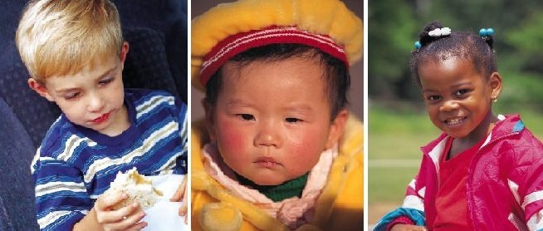
Co bylo příčinou vzniku různých ras ?
?
?
?

Slide 10
Lidské rasy se vytvářely postupně před mnoha lety ze společných předků vlivem různého rozdílného prostředí.
Těmto různým přírodním podmínkám se
musely přizpůsobovat.
(adaptovat se)

Slide 11
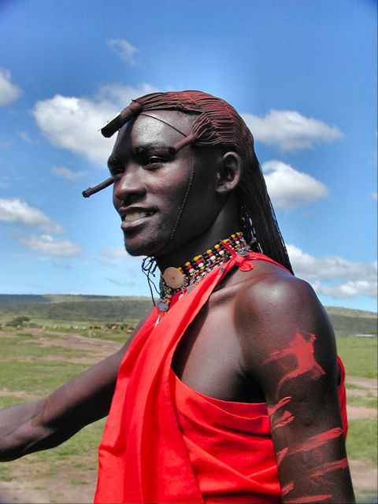
Co bylo příčinou jednotlivých odlišností ?
tmavá pleť, tmavé oči
štíhlá, vysoká postava
ochrana před slunečním zářením
větší povrch těla, rychle se zbavují tepla

Slide 12
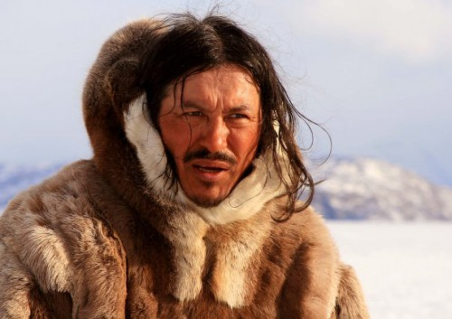
úzká oční štěrbina
menší, podsaditá postava
oko chráněno před odrazem světla od sněhu, před mrazem
menší povrch, méně se zbavují tepla, více tuku

Slide 13
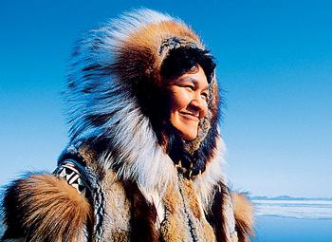
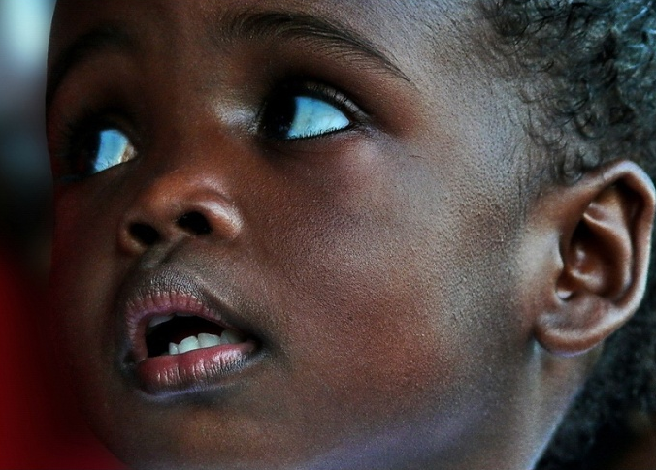
tukem vyplněná víčka
široké nozdry
ochrana oka před mrazem
filtrace vlhkého vzduchu

Slide 14
Rozšíření jednotlivých ras
mongoloidní
negroidní
europoidní

Slide 15
Již v dávných dobách docházelo ke stěhování z jedné oblasti do druhé, popřípadě již osídlené zástupci jiného plemene. Tím nastalo míšení plemen.

Slide 16
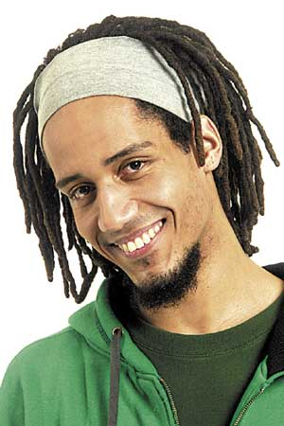
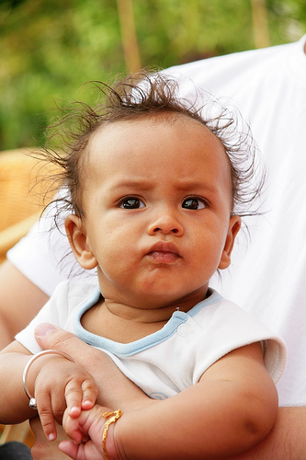
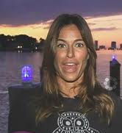
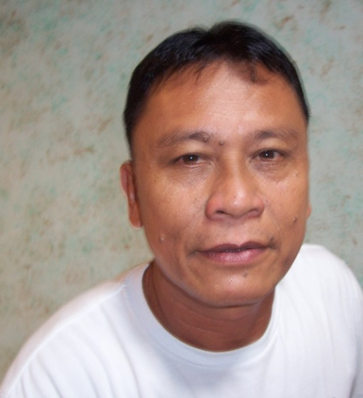
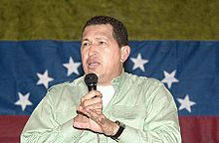
Podle příslušnosti rodičů k jednotlivým rasám mají míšenci svoje označení.
mestic
mulat
zambo

Slide 17
Český národ je výrazně smíšený a skládá se z různých typů bílé rasy.
Koho jste viděli (potkali) na některých místech naší republiky?
Z jakých důvodů mohli lidé jiné rasy přicházet do naší vlasti?

Slide 18
Dělení lidí do jednotlivých ras je pouze podle tělesných znaků, které jsou důsledkem adaptace na různé přírodní podmínky. Nezáleží na původu, sociálním prostředí, vzdělání či nadání!
Všechny rasy jsou rovnocenné!

Slide 19
Použité zdroje:
Lidská plemena - doprovodný text k obrazovému atlasu (Komenium, n. p., Praha)
Zdroj použitých obrázků: www. Google.cz

